Slide 1
Computer Networks
Sándor Laki
ELTE-Ericsson Communication Networks Laboratory
ELTE FI – Department Of Information Systems
lakis@elte.hu
http://lakis.web.elte.hu
Based on the slides of Laurent Vanbever. Further inspiration: Scott Shenker & Jennifer Rexford & Phillipa Gill

Slide 2
Last week on Computer Networks

Slide 3
Overview
What is a network made of?

Slide 4
Three main components
End-points
Switches
Links

Slide 5
Overview
How to share network resources?

Slide 6
Resource handling Two different approaches for sharing
Reservation
On-demand
Reserve the needed bandwidth in advance
Flow-level multiplexing
Send data when needed
Packet-level multiplexing

Slide 7
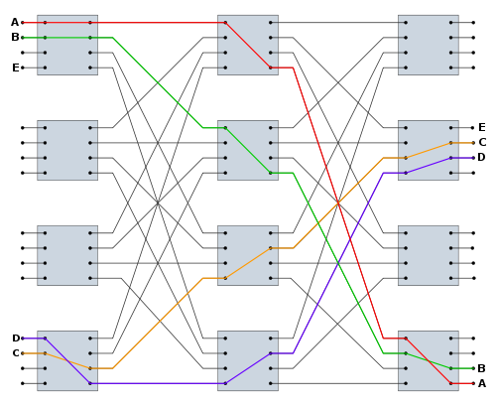





Implementation
Reservation
On-demand
Circuit-switching
e.g. landline phone networks
Packet-switching
e.g. Internet
Packets

Slide 8
Megvalósítások
Előre foglalással
Igény szerinti
Áramkörkapcsolt hálózat
Pl. vezetékes telefon
Csomagkapcsolt hálózat
Pl. Internet
Csomagok

Slide 9
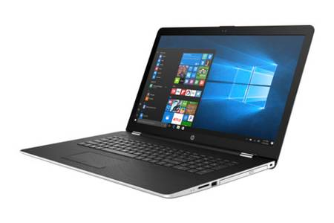
Csomagkapcsolt hálózatok
Az adatátvitel egyedi csomagokban történik.
A: forrás
C: célállomás
Minden csomag tartamazza a cél címét/azonosítóját (most C).
switch
Nincs globális koordináció, azaz a csomagok zavarhatják egymást.
(ld. egyszerre érkeznek be a switchhez)
B: forrás
Pufferelés szükséges a löketek kezeléséhez.

Slide 10
Csomagkapcsolt hálózatok
Pufferelés az átmeneti túlterhelések kezeléséhez
A: forrás
C: célállomás
switch
B: forrás

Slide 11
Csomagkapcsolt hálózatok
Pufferelés az átmeneti túlterhelések kezeléséhez
A: forrás
C: célállomás
switch
B: forrás

Slide 12
Hiba tolerancia
Meghibásodás
S1
A csomagtovábbítási útvonal
A hiba észlelése után az S1 switch meghatározza az új útvonalat a cél felé.

Slide 13
Érvek ellenérvek
Előnyök Hátrányok
Hatékony erőforrásgazdálkodás Kiszámíthatatlan teljesítmény
Egyszerű megvalósítás Szükséges puffer-kezelés és torlódás- vezérlés
Hibatolerancia

Slide 14
Az Internet csomagkapcsolt
Rugalmasság és hatékonyság

Slide 15
Áttekintés
Hogyan szervezzük a hálózatot?

Slide 16
Egyetemi hálózat
Telefon társaság
Internet szolgáltatók
Internet Service Providers = ISPs
KábelTV társaság
Céges privát hálózat

Slide 17
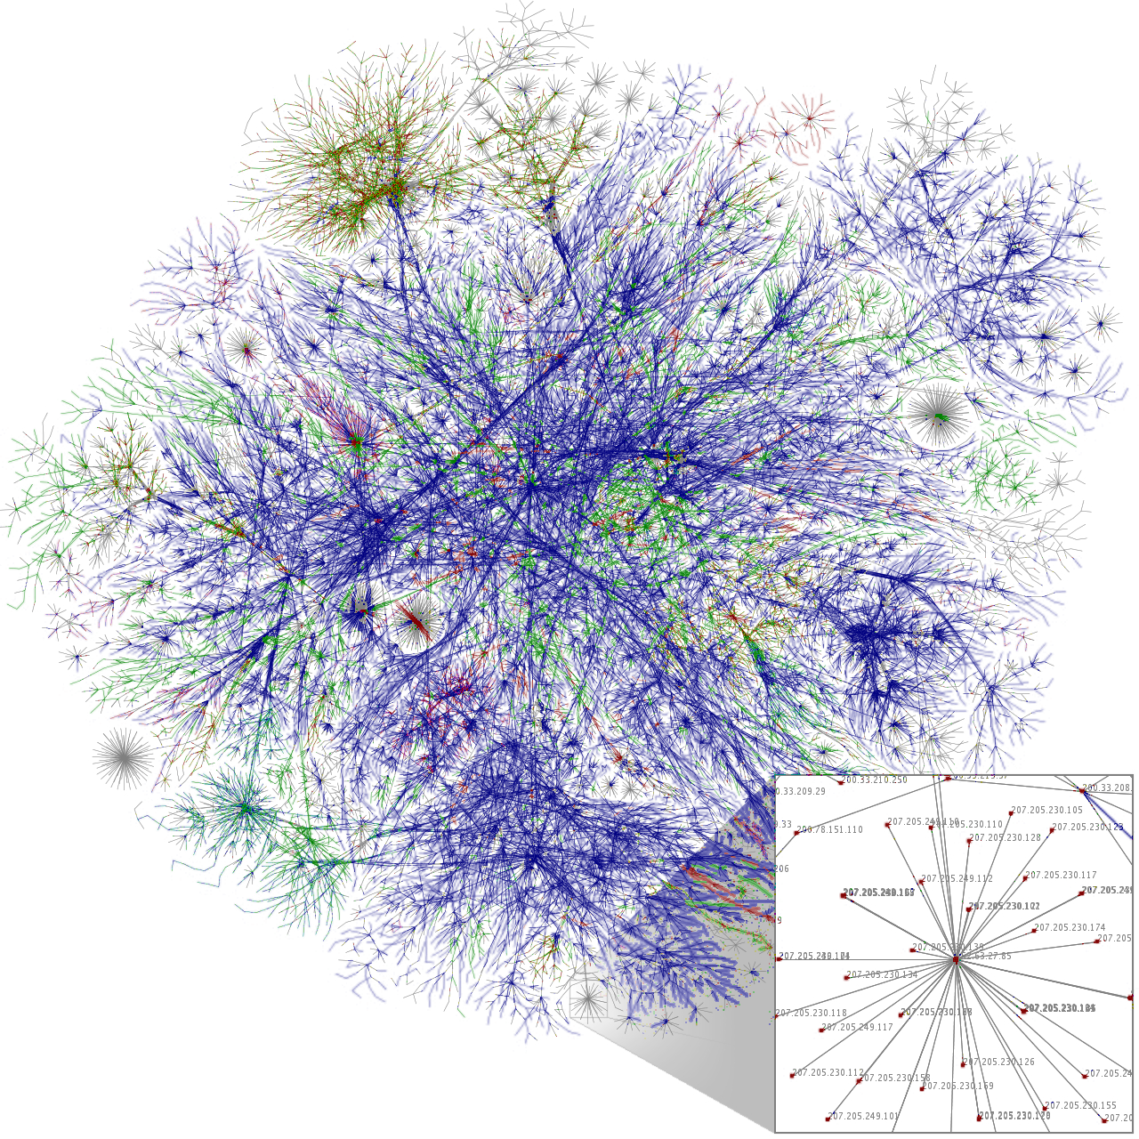
Mi az internet?
Hálózatok hálózata
A világra kiterjedő nyitott WAN
Jellemzői
rendszerfüggetlenség;
nincs központi felügyelet;
építőelemei a LAN-ok;
globális;
olyan szolgáltatásokat nyújt, mint a World Wide Web, e-mail vagy fájlátvitel.
Forrás: [1]

Slide 18
ISP – Internet szolgáltató
Access ISP
Access ISP
Access ISP
Access ISP

Slide 19
Tier-1 ISP
Tier-1 ISP
Tier-2 ISP
Tier-2 ISP
Access ISP
Access ISP

Slide 20
Az Internet hierarchikus struktúrája szolgáltató-vásárló (provider-customer) viszonyok
Tier-1 Nincs szolgáltatója
nemzetközi
Tier-2 Tier-3 szolgáltatóknak nyújt átjárást
nemzeti Legalább egy szolgáltatója van
Tier-3 Nem nyújt átjárást más szolgáltatóknak
helyi Legalább egy szolgáltatója van
Tier-2 ISP
szolgáltató
vásárló
/ügyfél
Tier-3 ISP

Slide 21
Tier-1 ISP
Tier-1 ISP
szolgáltató
szolgáltató
szolgáltató
vásárló
vásárló
Tier-2 ISP
Tier-2 ISP
szolgáltató
szolgáltató
vásárló
vásárló
Access ISP
Access ISP

Slide 22
Hálózatok eloszlása a Tier-ekben
~50.000 hálózat összesen
pár tucat
több ezer
85-90%
Tier-1 Nincs szolgáltatója
nemzetközi
Tier-2 Tier-3 szolgáltatóknak nyújt átjárást
nemzeti Legalább egy szolgáltatója van
Tier-3 Nem nyújt átjárást más szolgáltatóknak
helyi Legalább egy szolgáltatója van

Slide 23
Tier-1 ISP
Tier-1 ISP
Tier-2 ISP
Tier-2 ISP
multihoming
Access ISP
Access ISP

Slide 24
Némely hálózat között közvetlen kapcsolat is létezik – csökkenti a szolgáltatónak fizetendő számlát
Ezt hívjuk „peering”-nek – ez egyfajta kölcsönös kapcsolat…

Slide 25
peer
peer
Tier-1 ISP
Tier-1 ISP
peer
peer
Tier-2 ISP
Tier-2 ISP
peer
peer
Access ISP
Access ISP

Slide 26
A szomszédos hálózatok egyesével való összekapcsolása túl költséges lenne
Infrastruktúra költségek
Fizikai linkek kiépítése vagy bérlése
Sávszélesség költségek
A linkek nem feltétlenül lesznek teljesen kihasználva
Humán költségek
Minden kapcsolatot egyedi módon kell kezelni

Slide 27
A problémát az úgynevezett Internet eXchage Pontok (IXP) oldják meg
Az IXP-k lehetővé teszik több hálózat összekapcsolását
egy fizikai (földrajzi/topológiai) helyen.

Slide 28
Tier-1 ISP
Tier-1 ISP
IXP
Tier-2 ISP
Tier-2 ISP
Access ISP
Access ISP

Slide 29
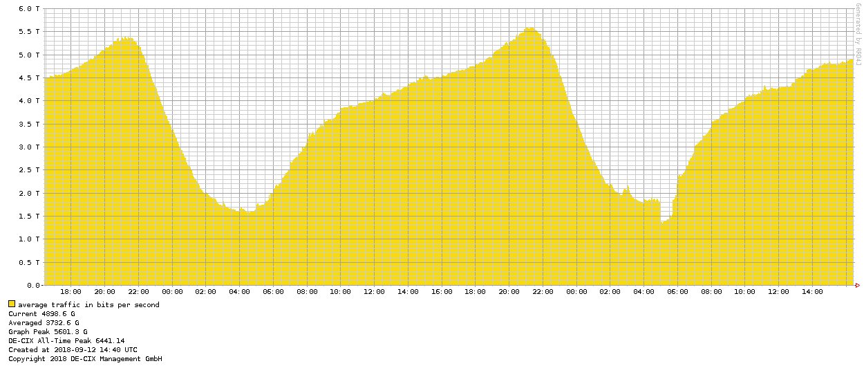
Egy IXP két napja – DE-CIX Frankfurt
* https://www.de-cix.net/en/locations/germany/frankfurt/statistics

Slide 30
This week
How does communication happen?
How do we characterize it?

Slide 31
Briefly…
The Internet should allow
processes on different hosts
to exchange data
everything else is just commentary…

Slide 32
Ok, but how to do that in a complex system like the Internet?

Slide 33
University net
Phone company
CabelTV company
Enterprise net

Slide 34
To exchange data, Alice and Bob use
a set of network protocols
Alice
Bob

Slide 35
A protocol is like a conversational convention
The protocol defines the order and rules the parties should follow
Who should talk next and how to respond…
Alice
Bob
hello
hello
Give me http://elte.hu
Here it is…

Slide 36

There are other kind of implementations…
Gimme, gimme, gimme
a web site after Midnight
Alice
Bob
hello
Give me http://elte.hu
Give me http://elte.hu
Give me http://elte.hu
Give me http://elte.hu
Give me http://elte.hu
Give me http://elte.hu

Slide 37

Each protocol is governed by a specific API
WoW client
while (…) {
message =receive(…);
}
WoW server
while (…) {
message = …;
send(message, …);
}
Alice
Bob

Slide 38
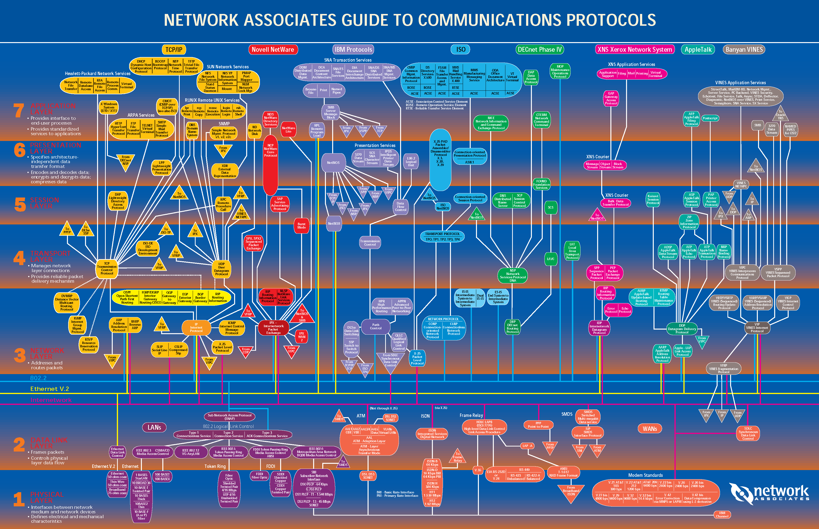
In practice, many existing protocols…
How does the Internet organize this???

Slide 39


Slide 40
Modularity is a key component of any good system
Problem
can’t build large systems out of spaghetti code
hard (if not, impossible) to understand, debug, update
need to bound the scope of changes
evolve the system without rewriting it from scratch
Modularity is how we do it
…and understand the system at a higher-level
Solution

Slide 41

„Modularity,
based on abstraction,
is the way things get done”
Barbara Liskov, MIT

Slide 42
To provide structure to the design of network protocols, network designers organize protocols in layers
and the network hardware/software
that implement them

Slide 43
Hálózatok modelljei
Internet rétegmodelljei
TCP/IP modell: 4 réteget különböztet meg. 1982 márciusában az amerikai hadászati célú számítógépes hálózatok standardja lett. 1985-től népszerűsítették kereskedelmi felhasználásra. (Interop)
Hibrid TCP/IP modell: 5 réteget különböztet meg (Tanenbaum, Stallings, Kurose, Forouzan)
Nyílt rendszerek hálózatának standard modellje
Open System Interconnection Reference Model: Röviden OSI referencia modell, amely egy 7-rétegű standard, koncepcionális modellt definiál kommunikációs hálózatok belső funkcionalitásaihoz. (ISO/IEC 7498-1)

Slide 44
TCP/IP modell (RFC 1122)
Alkalmazási réteg
(angolul Application layer)
…
TELNET
FTP
HTTP
DNS
Szállítói réteg
(angolul Transport layer)
protokollok
TCP
UDP
Hálózati réteg
(angolul Internet layer)
IP
Kapcsolati réteg
(angolul Link layer)
…
hálózatok
ARPANET
SATNET
Ethernet
LAN

Slide 45
TCP/IP modell rétegei („bottom-up”)
Kapcsolati réteg / Host-to-network or Link layer
nem specifikált
a LAN-tól függ
Internet réteg / Internet or Network layer
speciális csomagformátum
útvonal meghatározás (routing)
csomag továbbítás (angolul packet forwarding)
Szállítói réteg / Transport layer
Transport Control Protocol
megbízható, kétirányú bájt-folyam átviteli szolgáltatás
szegmentálás, folyamfelügyelet, multiplexálás
User Datagram Protocol
nem megbízható átviteli szolgáltatás
nincs folyamfelügyelet
Alkalmazási réteg / Application layer
Szolgáltatások nyújtása: Telnet, FTP, SMTP, HTTP, NNTP, DNS, SSH, etc.

Slide 46
Rétegek jellemzése
Szolgáltatás
Mit csinál az adott réteg?
Interfész
Hogyan férhetünk hozzá a réteghez?
Protokoll
Hogyan implementáljuk a réteget?
Alkalmazási
Megjelenítési
Ülés
Szállítói
Hálózati
Adatkapcsolati
Fizikai

Slide 47
Fizikai réteg
Szolgáltatás
Információt visz át két fizikailag összekötött eszköz között
definiálja az eszköz és a fizikai átviteli közeg kapcsolatát
Interfész
Specifikálja egy bit átvitelét
Protokoll
Egy bit kódolásának sémája
Feszültség szintek
Jelek időzítése
Példák: koaxiális kábel, optikai kábel, rádió frekvenciás adó
Alkalmazási
Megjelenítési
Ülés
Szállítói
Hálózati
Adatkapcsolati
Fizikai

Slide 48
Adatkapcsolati réteg
Szolgáltatás
Adatok keretekre tördelésezés: határok a csomagok között
Közeghozzáférés vezérlés (MAC)
Per-hop megbízhatóság és folyamvezérlés
Interfész
Keret küldése két közös médiumra kötött eszköz között
Protokoll
Fizikai címzés (pl. MAC address, IB address)
Példák: Ethernet, Wifi, InfiniBand
Alkalmazási
Megjelenítési
Ülés
Szállítói
Hálózati
Adatkapcsolati
Fizikai

Slide 49
Hálózati réteg
Szolgáltatás
Csomagtovábbítás
Útvonalválasztás
Csomag fragmentálás kezelése
Csomag ütemezés
Puffer kezelés
Interfész
Csomag küldése egy adott végpontnak
Protokoll
Globálisan egyedi címeket definiálása
Routing táblák karbantartása
Példák: Internet Protocol (IPv4), IPv6
Alkalmazási
Megjelenítési
Ülés
Szállítói
Hálózati
Adatkapcsolati
Fizikai

Slide 50
Szállítói réteg
Szolgáltatás
Multiplexálás/demultiplexálás
Torlódásvezérlés
Megbízható, sorrendhelyes továbbítás
Interfész
Üzenet küldése egy célállomásnak
Protokoll
Port szám
Megbízhatóság/Hiba javítás
Folyamfelügyelet
Példa: UDP, TCP
Alkalmazási
Megjelenítési
Ülés
Szállítói
Hálózati
Adatkapcsolati
Fizikai

Slide 51
Ülés v. Munkamenet réteg
Szolgáltatás
kapcsolat menedzsment: felépítés, fenntarás és bontás
munkamenet típusának meghatározása
szinkronizációs pont menedzsment (checkpoint)
Interfész
Attól függ…
Protokoll
Token menedzsment
Szinkronizációs checkpoints beszúrás
Példa: nincs
Alkalmazási
Megjelenítési
Ülés
Szállítói
Hálózati
Adatkapcsolati
Fizikai

Slide 52
Megjelenítési réteg
Szolgáltatás
Adatkonverzió különböző reprezentációk között
Pl. big endian to little endian
Pl. Ascii to Unicode
Interfész
Attól függ…
Protokoll
Adatformátumokat definiál
Transzformációs szabályokat alkalmaz
Példa: nincs
Alkalmazási
Megjelenítési
Ülés
Szállítói
Hálózati
Adatkapcsolati
Fizikai

Slide 53
Alkalmazási réteg
Szolgáltatás
Bármi…
Interfész
Bármi…
Protokoll
Bármi…
Példa: kapcsold be a mobilod és nézd meg milyen appok vannak rajta…
Alkalmazási
Megjelenítési
Ülés
Szállítói
Hálózati
Adatkapcsolati
Fizikai

Slide 54
ISO OSI modell
OSI: Open Systems Interconnect Model
Hoszt 1
Router/Switch
Hoszt 2
Alkalmazási
Az első 2-3 réteget minden eszköz implementálja
Application
A rétegek peer-to-peer egymással kommunikálnak
Megjelenítési
Presentation
A rétegek peer-to-peer egymással kommunikálnak
Ülés
Session
Szállítói
Transport
Hálózati
Hálózati
Network
Adatkapcsolati
Adatkapcsolati
Data Link
Fizikai
Fizikai
Physical

Slide 55
Hybrid model – 5 layers
Each layer provides a service to the layer above
layer service provided
L5 Application high level network access
L4 Transport end-to-end delivery (reliable or not)
L3 Network global best-effort delivery
L2 Link local best-effort delivery
L1 Physical physical transfer of bits

Slide 56
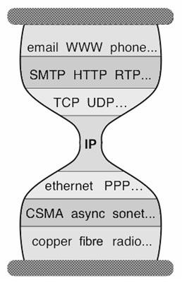
Each layer provides a service to the layer above by using the services of the layer directly below it
Applications
…built on…
Reliable (or unreliable) transport
…built on…
Best-effort global packet delivery
…built on…
Best-effort local packet delivery
…built on…
Physical transfer of bits

Slide 57
Each layer has a unit of data (aka protocol data unit)
layer role (PDU)
L5 Application exchanges messages between processes
L4 Transport transports segments between end-systems
L3 Network moves packets around the network
L2 Link moves frames across a link
L1 Physical moves bits across a physical medium

Slide 58
Each layer (except for L3) is implemented with different protocols
layer protocols
L5 Application HTTP, SMTP, FTP, SIP, …
L4 Transport TCP, UDP, SCTP
L3 Network IP
L2 Link Ethernet, Wifi, ADSL, WiMAX, LTE, …
L1 Physical Twisted pair, fiber, coaxial cable, …

Slide 59
The Internet Protocol (IP) is the glue acting as a unifying network layer
layer protocols
L5 Application HTTP, SMTP, FTP, SIP, …
L4 Transport TCP, UDP, SCTP
L3 Network IP
L2 Link Ethernet, Wifi, ADSL, WiMAX, LTE, …
L1 Physical Twisted pair, fiber, coaxial cable, …

Slide 60
Each layer is implemented with different protocols and technologies
layer technology
L5 Application
L4 Transport
L3 Network
L2 Link
L1 Physical
Software
Hardware

Slide 61
Software and hardware advancements
Flexibility
Speed

Slide 62

Software and hardware advancements
L1 L2 L3 L4 L5
Hardware
Software
programmable
network devices
SDN, P4
DPDK, FD.io, VPP
highly optimized
libraries, drivers

Slide 63
Each layer takes messages from the layer above, and encapsulates with its own header and/or trailer
HTTP
Application
Transport
Network
Link
TCP
IP
Ethernet

Slide 64
Header
Message
HTTP
Application
Transport
Network
Link
HA
GET google.com
TCP
IP
Ethernet

Slide 65
Header
Message
HTTP
Application
Transport
Network
Link
HA
GET google.com
TCP
HT
HA
GET google.com
IP
Ethernet

Slide 66
Header
Message
HTTP
Application
Transport
Network
Link
HA
GET google.com
TCP
HT
HA
GET google.com
IP
HN
HT
HA
GET google.com
Ethernet

Slide 67
Header
Message
HTTP
Application
Transport
Network
Link
HA
GET google.com
TCP
HT
HA
GET google.com
IP
HN
HT
HA
GET google.com
Ethernet
HE
HN
HT
HA
GET google.com
TE

Slide 68
In practice, layers are distributed on every network device
HTTP
HTTP
Application
Transport
Network
Link
TCP
TCP
IP
IP
IP
Ethernet
Ethernet
eth0
eth1
eth2
eth0
eth1
eth2

Slide 69
Since when bits arrive they must make it to the application, all the layers exist on a host
hosts
HTTP
HTTP
Application
Transport
Network
Link
TCP
TCP
IP
IP
IP
Ethernet
Ethernet
eth0
eth1
eth2
eth0
eth1
eth2

Slide 70
Routers act as L3 gateway as such they implement L2 and L3
HTTP
HTTP
Application
Transport
Network
Link
TCP
TCP
Router
L3 Gateway
IP
IP
IP
Ethernet
Ethernet
eth0
eth1
eth2
eth0
eth1
eth2

Slide 71
Switches act as L2 gateway as such they only implement L2
HTTP
HTTP
Application
Transport
Network
Link
TCP
TCP
IP
IP
IP
Switch
L2 Gateway
Ethernet
Ethernet
eth0
eth1
eth2
eth0
eth1
eth2

Slide 72
Wireshark demo

Slide 73
Overview
How do we characterize the network?

Slide 74


A network connection is characterized by its delay, loss rate and throughput
delay
loss
throughput
How long does it take for a packet to reach the destination
What fraction of packets sent to a destination are dropped?
At what rate is the destination receiving data from the source?

Slide 75
Delay
delay

Slide 76
Each packet suffers from several types of delays at each node along the path
transmission delay
+ propagation delay
+ processing delay
+ queueing delay
= total delay
due to link properties
due to traffic mix & switch internals

Slide 77
Each packet suffers from several types of delays at each node along the path
transmission delay
+ propagation delay
+ processing delay
+ queueing delay
= total delay
tend to be tiny

Slide 78
transmission propagation
propagation transmission
queuing queuing
processing processing
transmission
propagation

Slide 79
The transmission delay is the amount of time required to push all of the bits onto the link
packet size [#bits] Transmission delay = [sec] link bandwidth [#bits/sec]
1000 bits Example = = 10 μsec 100 Mpbs

Slide 80
The propagation delay is the amount of time required for a bit to travel to the end of the link
link length [m] Propagation delay = [sec] signal propagation speed [m/sec]
30000 m Example = = 150 μsec 2x10⁸ m/sec (speed of light in fiber)

Slide 81
How long does it take to exchange 100 Bytes packet?
1 Mbps, 1 ms
Time to transmit
one bit = 10⁻⁶s
Time when that
bit reaches B:
10⁻⁶+10⁻³s
Time to transmit
800 bits = 800x10⁻⁶s
The last bit
reaches B at
(800x10⁻⁶)+10⁻³s
= 1.8ms
Time

Slide 82
If we have a 1 Gbps link, the total time decreases to 1.0008 ms
1 Gbps, 1 ms
Time to transmit
one bit = 10⁻⁹s
Time when that
bit reaches B:
10⁻⁹+10⁻³s
Time to transmit
800 bits = 800x10⁻⁹s
The last bit
reaches B at
(800x10⁻⁹)+10⁻³s
= 1.0008 ms
Time

Slide 83
If we now exchange a 1GB file split in 100B packets
1 Gbps, 1 ms
10⁷ x 100B packets
Time when that
bit reaches B:
10⁻⁹+10⁻³s
The last bit
reaches B at
(10⁷x800x10⁻⁹)+10⁻³s
= 8001 ms
Time

Slide 84
Different transmission characteristics imply different tradeoffs in terms of which delay dominates
10⁷x100B pkts 1Gbps link transmission delay dominates
1x100B pkt 1Gbps link propagation delay dominates
1x100B pkt 1Mbps link both matter
In the Internet, we cannot know in advance which one matter!

Slide 85
The queuing delay is the amount of time a packet waits (in a buffer) to be transmitted on a link
Queuing delay is the hardest to evaluate
as it varies from packet to packet
It is characterized with statistical measures
e.g., average delay & variance, probability of exceeding x

Slide 86
Queuing delay depends on the traffic pattern

Slide 93
Queues absorb transient bursts, but introduce queueing delays

Slide 94
The time a packet has to sit in a buffer before being processed depends on the traffic pattern
Queueing delay depends on:
arrival rate at the queue
transmission rate of the outgoing link
traffic burstiness

Slide 95
average packet arrival rate a [packet/sec]
transmission rate of outgoing link R [bit/sec]
fixed packets length L [bit]
average bits arrival rate La [bit/sec]
traffic intensity La/R

Slide 96
When the traffic intensity is >1, the queue will increase without bound, and so does the queuing delay
Golden rule
Design your queuing system,
so that it operates far from that point

Slide 97
When the traffic intensity is <=1, queueing delay depends on the burst size

Slide 98
Loss
loss

Slide 99
In practice, queues are not infinite. There is an upper bound on queuing delay.

Slide 100
If the queue is persistently overloaded, it will eventually drop packets (loss)

Slide 101
Throughput
throughput

Slide 102
The throughput is the instantaneous rate at which a host receives data
data size [#bits]
Average throughput =
[#bits/sec] transfer time [sec]

Slide 103
To compute throughput, one has to consider the bottleneck link

Slide 104
To compute throughput, one has to consider the bottleneck link… and the intervening traffic

Slide 105
As technology improves, throughput increase & delays are getting lower except for propagation (speed of light)

Slide 106
Because of propagation delays, Content Delivery Networks move content closer to you
* http://wwwnui.akamai.com/gnet/globe/index.html

Slide 107
Brief history of Internet

Slide 108
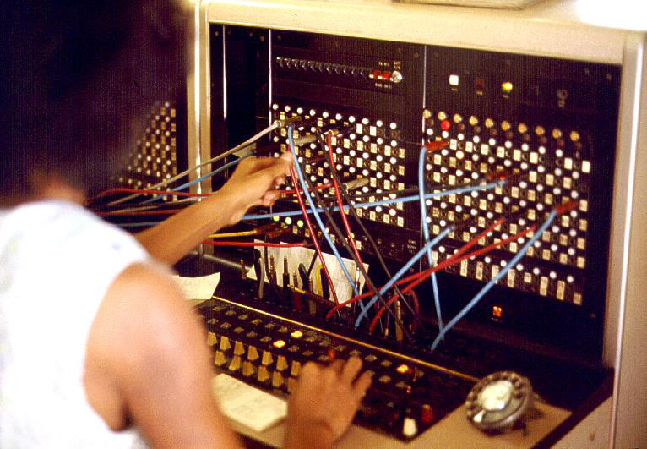
The Internet history starts in the late 50’s…
Phone networks = the communication network
fully circuit-switched
People wanted to use networks for other things
defense, computers, etc.
circuit-switching does not fit to these new requirements…
inefficient for bursty loads and not resilient

Slide 109
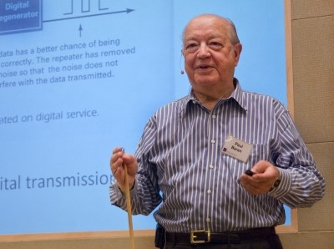
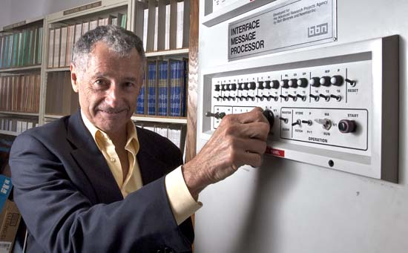
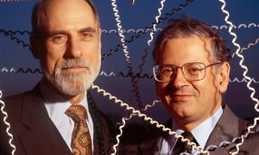
Three main questions
How can we design a more resilient network?
… led to the invention of packet switching
How can we design a more efficient network?
… also led to the invention of packet switching
How can we connect all these networks together?
… the invention of Internet as we know it
Paul Baran RAND
Leonard Kleinrock UCLA
Vint Cerf & Bob Kahn
DARPA

Slide 110
The 60’s was all about packet switching…
Advanced Research Projects Agency NETwork (ARPANET)
1969 december
1970 july
SRI
UTAH
ILLINOIS
MIT
LINCOLN
CASE
1971 march
UCSB
STAN
SCD
CRAN
UCLA
RAND
BBN
HARVARD
BURROUGHS

Slide 111
ARPANET
April 1972

Slide 112
ARPANET
September 1972

Slide 113
ARPANET

Slide 114
The first message over the Internet
: „LO”
29. Oct. 1969 Leonard Kleinrock from UCLA tries to log in a Stanford computer
UCLA
Stanford
We typed the L… Do you see it?
Yes! We see the L
We typed the O… Do you see it?
Yes! We see the O
We typed the G.
… and the system crashed …
* http://ftp.cs.ucla.edu/csd/first_words.html

Slide 115
The 70’s about Ethernet, TCP/IP and email…
1971 Network Control Program (NCP)
Predecessor of TCP/IP
1972 Email and Telnet
1973 Ethernet
1974 TCP/IP
Paper of Vint Cerf and Bob Kahn

Slide 116
80’s when TCP/IP went mainstream
1983 NCP to TCP/IP
Domain Name Service (DNS)
1985 NSFNet (TCP/IP)
198x First Internet crashes caused by congestion
1986 Van Jacobson saves the Internet
congestion control

Slide 117
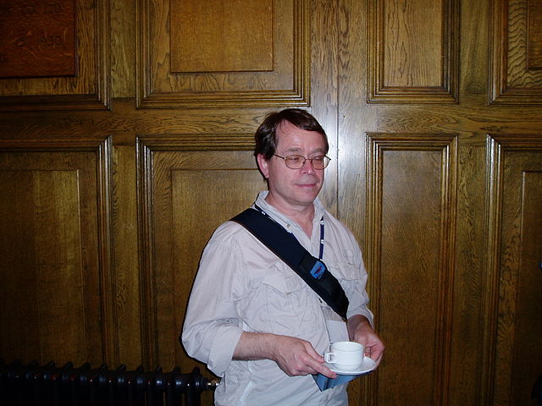
Van Jacobson

Slide 118
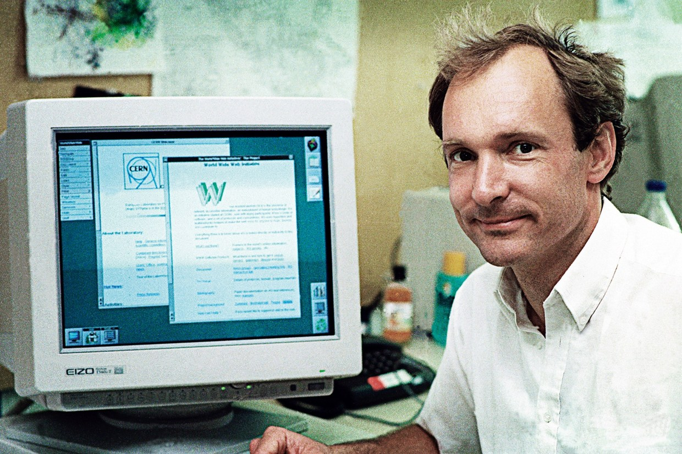
90’s – the Internet going commercial…
1989 ARPANET closed
Birth of the WEB
Tim Berners Lee (CERN)
1993 First search engine (Excite)
1995 NSFNet closed
1998 Google reinvents searching

Slide 119
The new millenium bringing Web 2.0
1998 IPv6 standardization
2004 Facebook goes online
2006 Google buys YouTube
2007 Netflix strats streaming videos
2007 First iPhone with mobile Internet access

Slide 120
Fast Internet access everywhere, every device needs an Internet connection
2009 Mining of the Bitcoin genesis block
Fast mobile Internet access: 4G/LTE
IoT boom
Internet of Everything
2018 Only 26% of Alexa Top 1000 sites reachable over IPv6
Soon? Encrypted transport protocols
For example QUIC
Ultra-fast mobile access – 5G

Slide 121


Standardization of Internet protcols
https://twitter.com/biellacoleman/status/1021138393252712449?lang=en
They uses collective humming to get consesus for technical discussions…

Slide 122
To be continued…

